Slide 1

Концепція змін щодо податку на додану вартість групи “Економічний розвиток”

Slide 2

Проблеми української економіки
Падіння ВВП
Падіння доходів бюджету

Slide 3
Прогнози падіння ВВП України
Джерело: Мінекономіки може погіршити прогноз ВВП / Економічна правда від 16 травня 2014 року
http://www.epravda.com.ua/news/2014/05/16/453728/

Slide 4
Дані щодо обсягів реалізації товарів та послуг населенню, бюджетним установам, державним цільовим фондам, Пенсійного фонду та фондам соціального страхування
Приблизний обсяг реалізації неплатникам ПДВ – 1089210 млн. грн.
Приблизна сума ПДВ – 181520 млн. грн.
Розрахунок приблизної суми ПДВ не є абсолютно точним, а скоріше є лише орієнтиром, що пов’язано з тим, що розрахунки проведені на базі статистичних даних, які можуть відрізнятися від даних Міністерства доходів і зборів, а також неможливістю визначення за цими даним чи був продавець платником ПДВ чи ні.

Slide 5
Джерела статистичних даних, що були використані при розрахунках:
¹ http://ukrstat.gov.ua/operativ/operativ2013/sr/roz/roz_u/roz1213_u.htm
² http://ukrstat.gov.ua/operativ/operativ2013/tz/pp/pp_u/pp1213_u.htm
³ http://ukrstat.gov.ua/operativ/operativ2013/tz/dnp/dnp_u/dnp1213_u.htm
⁴ http://ukrstat.gov.ua/operativ/operativ2013/ibd/kindj/infin_u/infin04_13u.htm
⁵ http://ukrstat.gov.ua/operativ/operativ2013/fin/zakup/zakup_u/zak413_u.htm
⁶ http://statistic.jkg-portal.com.ua/ua/statistic/splata-naselennjam-zhitlovo-komunalnih-poslug-za-2013-r-/

Slide 6
Кінцеві споживчі: витрати домашніх господарств у 2013 році
Розрахункова сума ПДВ
сплаченого
домашніми господарствами
176296,8 млн. грн.
Джерело: http://ukrstat.org/uk/operativ/operativ2013/vvp/kkv_vvp/kkv_vvp_u/ksv_dg2013_u.htm

Slide 7
Показники виконання Державного бюджету України за 2013 рік

Slide 8
Отже, якщо орієнтуватися на статистичні дані та дані щодо виконання Державного бюджету України, у 2013 році замість
181520 млн. грн. від податку на додану вартість надійшло 128269 млн. грн., або на 53251 млн. грн. менше (41,5% від поточних надходжень податку на додану вартість)

Slide 9
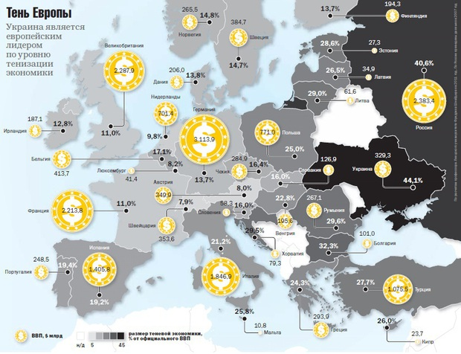
Рівень тіньової економіки України
За розрахунками професора Лінцського университету Фридриха Шнайдера

Slide 10
1 причина: «Податкові ями»
Всього фіктивного податкового кредиту – 4 грн. з 12 грн., які повинні були сплачені до бюджету
Фіктивні
Витрати – 5 грн.
ПК – 1 грн.
Фіктивні
Витрати – 5 грн.
ПК – 1 грн.
Фіктивні
Витрати – 5 грн.
ПК – 1 грн.
Фіктивні
Витрати – 5 грн.
ПК – 1 грн.
Видобування
Вартість 20 грн.
ПК – 0 грн.
ПЗ – 4 грн.
Виробництво
Вартість 30 грн.
ПК – 4 грн.
ПЗ – 6 грн.
Оптова торгівля
Вартість 40 грн.
ПК – 6 грн.
ПЗ – 8 грн.
Кінцева реалізація
Вартість 60 грн.
ПК – 8 грн.
ПЗ – 12 грн.
Дані умовні, що використовуються лише для наочного відображення наслідків
функціонування «податкових ям» в Україні

Slide 11
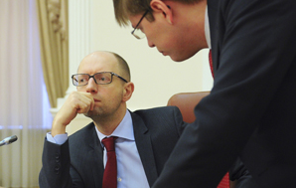
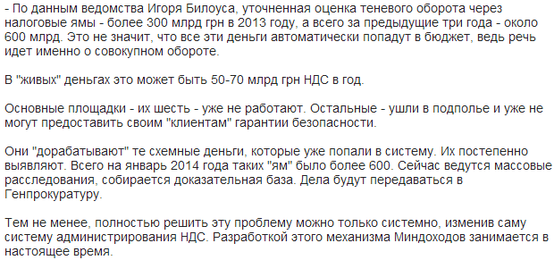
Втрата ПДВ через «податкові ями» за оцінками уряду
Арсеній Яценюк: Всі схеми попередньої влади ліквідуються
Економічна правда від 14 травня 2014 року
http://www.epravda.com.ua/publications/2014/05/14/452304/

Slide 12
Причина 2.
Відшкодування фіктивного податкового кредиту при експорті
Причина 3.
Заниження митної вартості товарів, або контрабанда

Slide 13
Крім прямих втрат бюджету, також:
Створилася система відкатів за відшкодування ПДВ, часто фіктивного
Внаслідок того, що вітчизняні виробники змушені сплачувати відкати, зростає їх неконкурентоспроможність по відношенню до закордонних виробників
Створювати бізнес в Україні стало невигідно, легше завезти готову продукцію
Система адміністрування ПДВ стає все більш складною, з формальними зауваженнями, що породжує корупцію у перевіряючих.

Slide 14
Концепція змін: 3 кроки

Slide 15
Крок 1. Зміна ставок ПДВ
Дана ставка застосовується при реалізації платникам ПДВ
Дана ставка застосовується при реалізації платникам ПДВ
Дана ставка застосовується при реалізації неплатникам ПДВ
Ставка ПДВ
7%
Платник ПДВ
Ставка ПДВ
7%
Платник ПДВ
Ставка ПДВ
7%
Платник ПДВ
Ставка ПДВ
17%
Платник ПДВ
Видобування
Вартість 20 грн.
ПК – 0 грн.
ПЗ – 1,4 грн.
Виробництво
Вартість 30 грн.
ПК – 1,4 грн.
ПЗ – 2,1 грн.
Оптова торгівля
Вартість 35 грн.
ПК – 2,1 грн.
ПЗ – 2,45 грн.
Роздрібна торгівля
Вартість 60 грн.
ПК – 2,45 грн.
ПЗ – 10,2 грн.
Неплатник ПДВ
2,1-1,4=0,7 грн.
2,45-2,1=0,35 грн.
1,4-0,0=1,7 грн.
10,2-2,45=7,75 грн.
ПК – податковий кредит;
ПЗ – податкове зобов’язання
БЮДЖЕТ

Slide 16
Результат:
Враховуючи що вартість «послуг» «податкової ями» складає 6-11%, то їх застосування стає економічно невиправданим
Всього фіктивного податкового кредиту – 1,9 грн. з 10,2 грн., які повинні були сплачені до бюджету
Фіктивні
Витрати – 5 грн.
ПК – 0,35 грн.
Фіктивні
Витрати – 5 грн.
ПК – 0,35 грн.
Фіктивні
Витрати – 5 грн.
ПК – 0,35 грн.
Фіктивні
Витрати – 5 грн.
ПК – 0,85 грн.
Видобування
Вартість 20 грн.
ПК – 0 грн.
ПЗ – 1,4 грн.
Виробництво
Вартість 30 грн.
ПК – 1,4 грн.
ПЗ – 2,1 грн.
Оптова торгівля
Вартість 40 грн.
ПК – 2,1 грн.
ПЗ – 2,8 грн.
Кінцева реалізація
Вартість 60 грн.
ПК – 2,8 грн.
ПЗ – 10,2 грн.

Slide 17
Результати першого кроку:
Надходження до бюджету з урахуванням відшкодованого ПДВ за нашими оцінками зросте приблизно на третину з 128 млрд. грн. до 150 млрд. на рік (потенціал до 180 млрд.);
Розміри ПДВ, що заявляються до відшкодування, будуть зменшенні майже в три рази;
Зменшення роздрібних цін на 2,5%;
Збільшення оборотних коштів підприємств-виробників продукції більш ніж на 12% (до 100 млрд. грн.);
Зменшення ставки ПДВ буде сприяти зростанню як внутрішньому так і зовнішньому інвестуванню завдяки зменшенню потреб у фінансових ресурсах при здійсненні реальних інвестицій;
Суттєве зменшення корупційних схем, що пов’язані як при формуванні фіктивного ПДВ, так і при його відшкодуванні.

Slide 18
Крок 2. Гарантії щодо відшкодування ПДВ
Встановлюється терміни для відшкодування заявленого ПДВ: 1 місяць для експортерів і 3 місяці для внутрішнього відшкодування. У разі порушення термінів нараховується пеня в розмірі 120% від облікової ставки НБУ.
Для обліку ПДВ, що сплачується до бюджету відкривається окремий рахунок. Порядок використання коштів з цього рахунку є наступним:
відшкодування ПДВ за рішенням суду;
відшкодування ПДВ за заявками;
відшкодування ПДВ за податковими облігаціями.
Залишок перераховується до Державного бюджету.

Slide 19
Результати другого кроку:
підвищення відповідальності податкових органів за затримку та несвоєчасне відшкодування ПДВ;
зменшення заморожених коштів експортерів, що виникають внаслідок невідшкодування ПДВ;
зменшення корупційних схем, що пов’язані з хабарництвом при відшкодуванні ПДВ.

Slide 20

Крок 3. Впровадження ПДВ-рахунків
(з автоматичним відшкодуванням) з 1 січня 2015 року
ПДВ-рахунок
ПДВ-рахунок
ПДВ-рахунок
Розрахунковий рахунок
Розрахунковий рахунок
Розрахунковий рахунок

Slide 21

Ситуація 1. Закупка, потім реалізація в межах одного податкового періоду
БЮДЖЕТ
7 грн.
Постачальник
Покупець
5
ПДВ-рахунок
7 грн.
ПДВ-рахунок
14 грн.
ПДВ-рахунок
7 грн.
2
1
3
7 грн.
4
Розрахунковий рахунок
100 грн.
Розрахунковий рахунок
200 грн.
Розрахунковий рахунок
1. Подання платіжки в банк для перерахування постачальнику, в якій зазначається розрахунковий і ПДВ-рахунок. У випадку недостатності коштів на ПДВ-рахунку, банк автоматично знімає з розрахункового, перераховує на ПДВ-рахунок підприємства.
2. Перерахунок на рахунки постачальника (основної суми і ПДВ)
3. Отримання від покупця оплати (основної суми і ПДВ)
4. Банк автоматично перераховує з ПДВ-рахунку на розрахунковий рахунок суму, на яку був поповнений ПДВ-рахунок.
5. При наявності залишків на ПДВ-рахунку в кінці місяця сума автоматично перераховуються в бюджет

Slide 22
Ситуація 2. Реалізація, потім закупка в межах одного податкового періоду
БЮДЖЕТ
7 грн.
Постачальник
Покупець
3
ПДВ-рахунок
7 грн.
ПДВ-рахунок
14 грн.
ПДВ-рахунок
2
1
Розрахунковий рахунок
100 грн.
Розрахунковий рахунок
200 грн.
Розрахунковий рахунок
1. Отримання від покупця оплати (основної суми і ПДВ)
2. Перерахунок на рахунки постачальника (основної суми і ПДВ)
3. Залишок ПДВ-рахунку на кінець місяця перераховується до державного бюджету

Slide 23
Ситуація 3. Закупка, потім реалізація в межах різних податкових періодів
БЮДЖЕТ
7 грн.
Постачальник
Покупець
5
ПДВ-рахунок
7 грн.
ПДВ-рахунок
14 грн.
ПДВ-рахунок
7 грн.
2
1
3
7 грн.
4
Розрахунковий рахунок
100 грн.
Розрахунковий рахунок
200 грн.
Розрахунковий рахунок
1. Подання платіжки в банк для перерахування постачальнику, в якій зазначається розрахунковий і ПДВ-рахунок. У випадку недостатності коштів на ПДВ-рахунку, банк автоматично знімає з розрахункового, перераховує на ПДВ-рахунок підприємства.
2. Перерахунок на рахунки постачальника (основної суми і ПДВ)
По закінченню податкового періоду в бюджет нічого не сплачується
3. Отримання від покупця оплати (основної суми і ПДВ)
4. Банк автоматично перераховує з ПДВ-рахунку на розрахунковий рахунок суму, на яку був поповнений ПДВ-рахунок, в т.ч. у попередніх періодах
5. Залишок на ПДВ-рахунку в кінці місяця автоматично перераховується до державного бюджету

Slide 24
Ситуація 4. Реалізація, потім закупка в межах різних податкових періодів
БЮДЖЕТ
14 грн.
Постачальник
Покупець
2
ПДВ-рахунок
7 грн.
ПДВ-рахунок
14 грн.
ПДВ-рахунок
4
3
1
7 грн.
Розрахунковий рахунок
100 грн.
Розрахунковий рахунок
200 грн.
Розрахунковий рахунок
1. Отримання від покупця оплати (основної суми і ПДВ)
2. Залишок на ПДВ-рахунку в кінці місяця автоматично перераховується в бюджет
По закінченню податкового періоду в бюджет сплачується сальдо рахунку
3. Подання платіжки в банк для перерахування постачальнику, в якій зазначається розрахунковий і ПДВ-рахунок, при цьому банк автоматично знімає з розрахункового і перераховує на ПДВ-рахунок підприємства, суму що не вистачає для оплати рахунку
4. Перерахунок на рахунок постачальника (основної суми і ПДВ)
Підприємство може подати заявку на відшкодування ПДВ з бюджету, або при отримання коштів від покупця перерахувати з ПДВ-рахунку невідшкодовану суму на свій розрахунковий рахунок

Slide 25
Результати третього кроку:
Повне усунення «податкових ям», неможливість формування фіктивного ПДВ;
Скасування податкових накладних;
Скасування звітності з ПДВ, за виключенням випадків необхідності відшкодування з державного бюджету;

Slide 26
Дякую за увагу!

